Slide 1
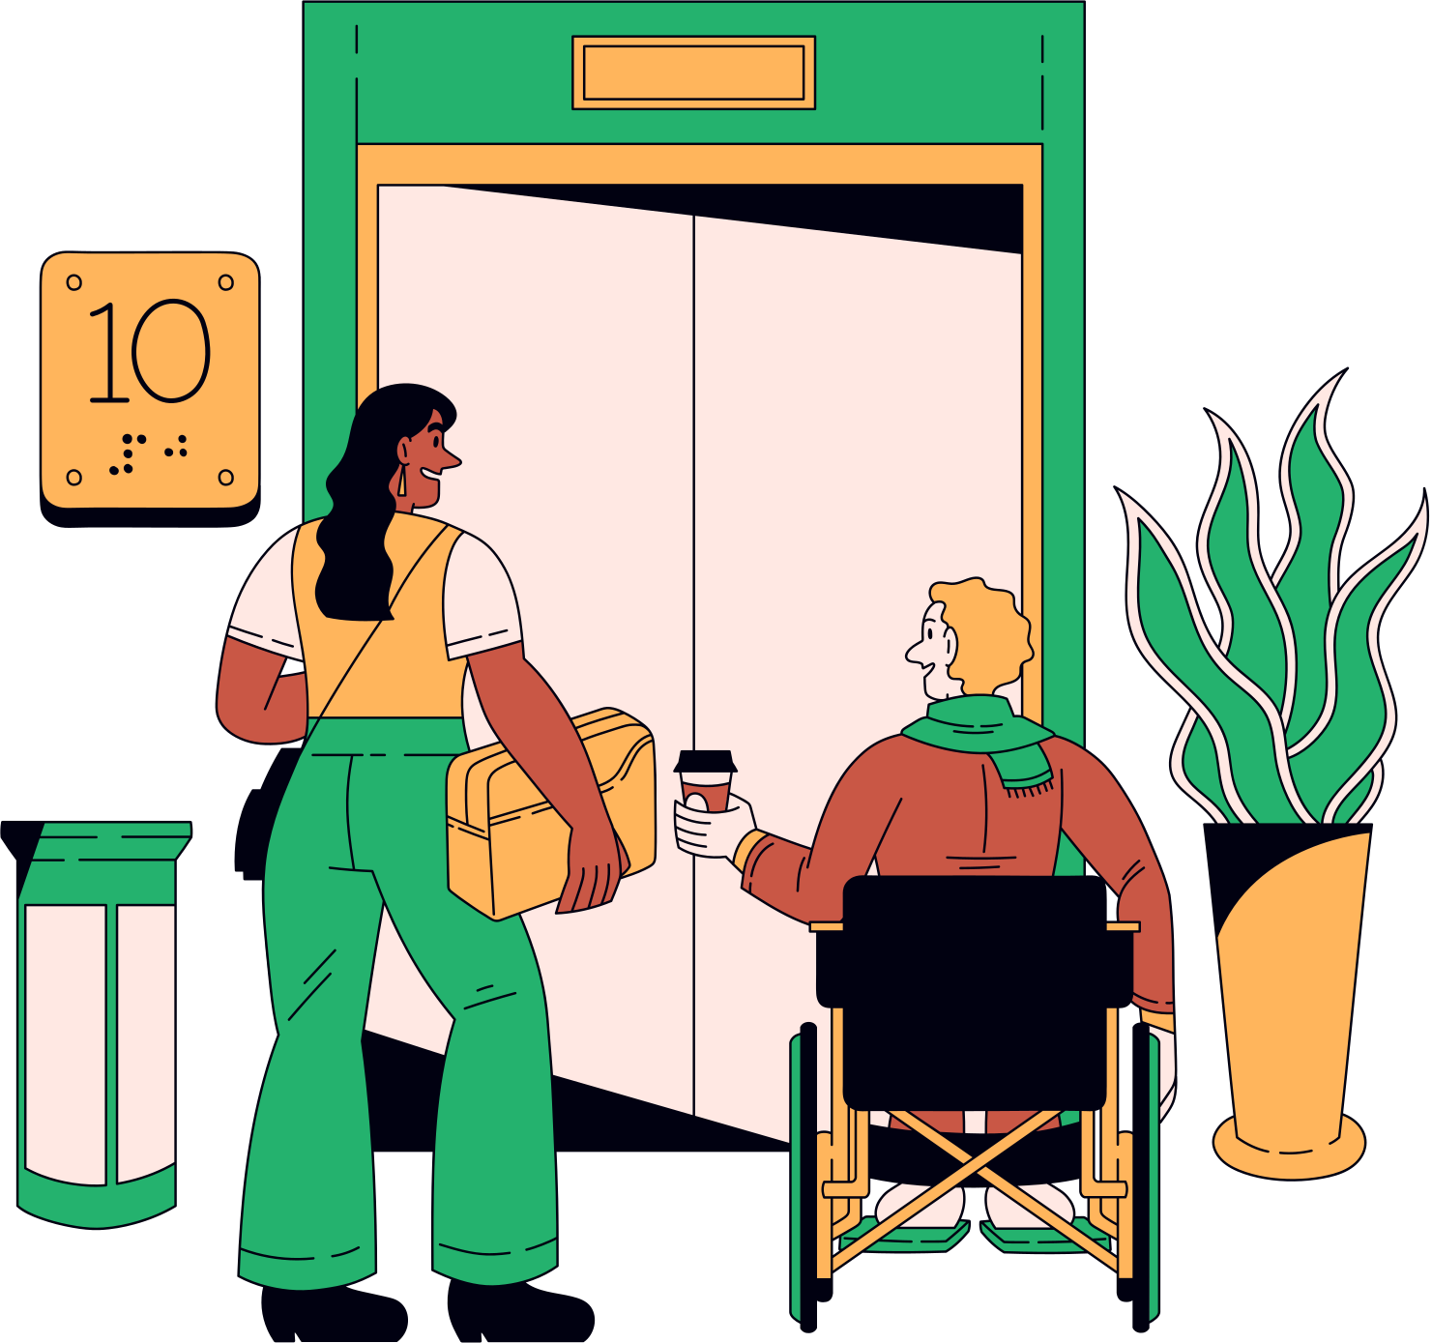
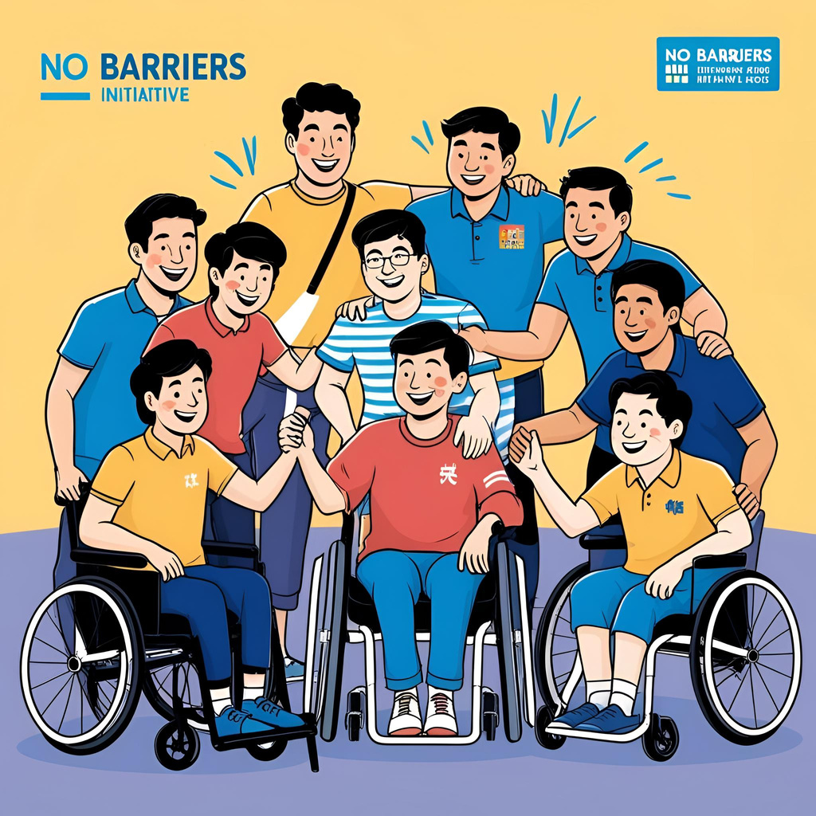
25 – 31 травня 2026 р.
НАЦІОНАЛЬНИЙ ТИЖДЕНЬ БЕЗБАР'ЄРНОСТІ: МИ ВСІ РІЗНІ, МИ ВСІ РІВНІ!

Slide 2
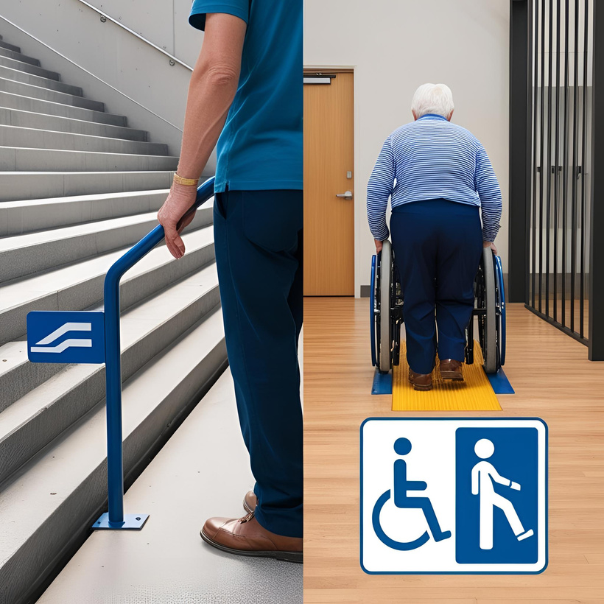
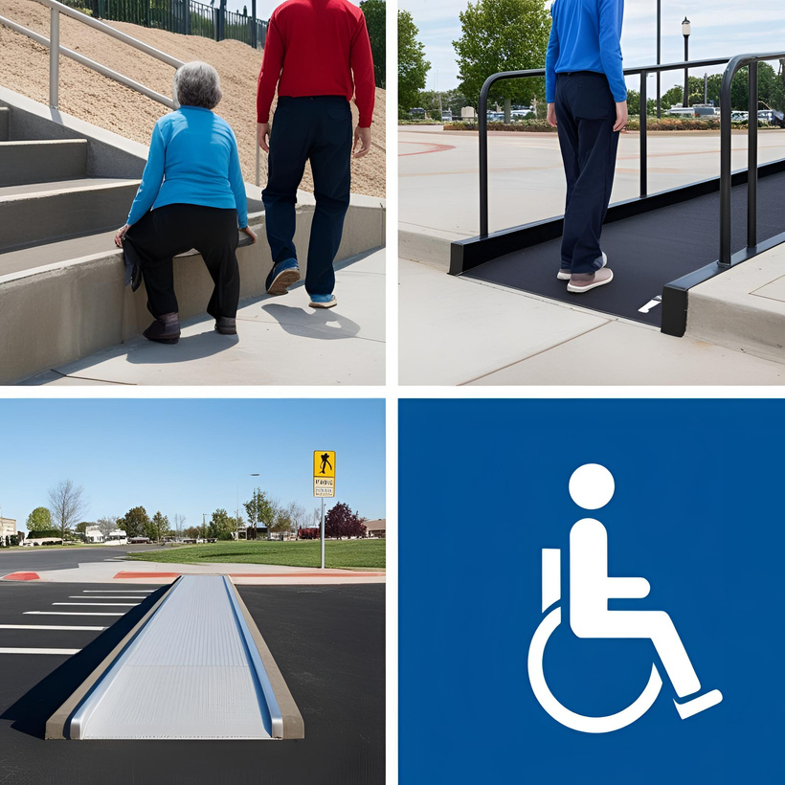
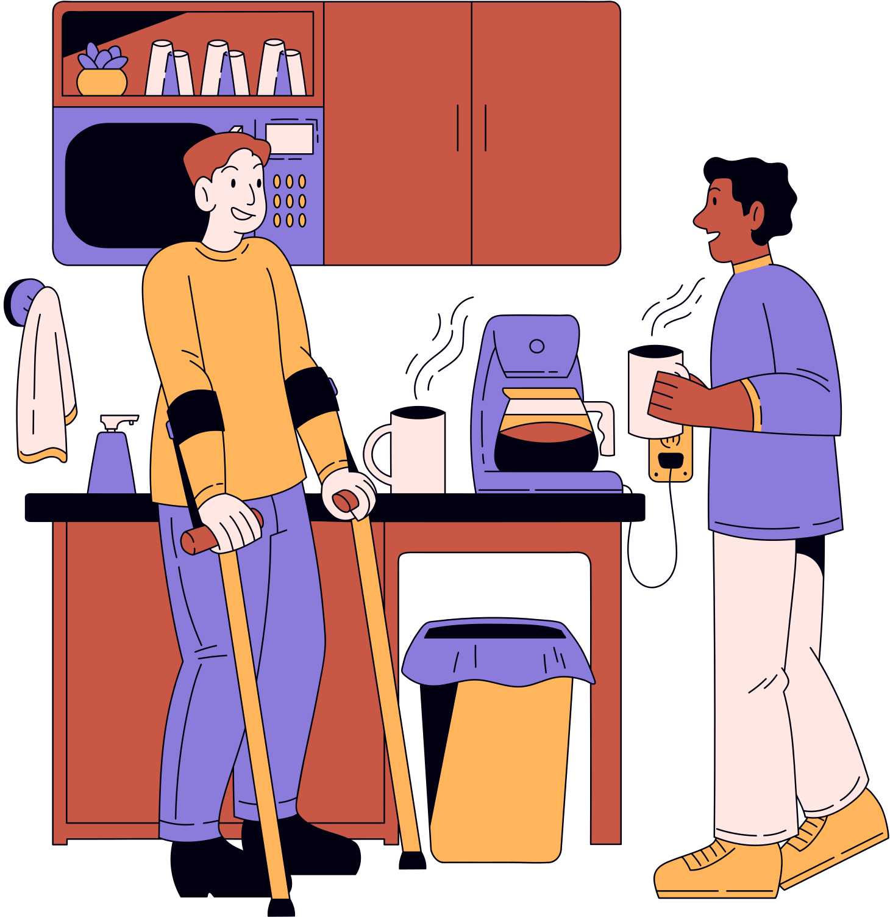
Що таке безбар'єрність?
Безбар'єрність – це світ без перешкод для всіх.
Зміст: Уявіть світ, де кожен може жити, вчитися, працювати та відпочивати, не зустрічаючи жодних перешкод.
Безбар'єрність – це коли суспільство, його інфраструктура (будівлі, транспорт), інформація та спілкування адаптовані для потреб кожної людини.
Головний принцип: "Приймати людей такими, якими вони є." Це означає - повага до різноманітності людей, їхніх потреб та можливостей.
Приклад: Якщо людина на кріслі колісному не може заїхати в магазин через сходинки – це бар'єр. Якщо є пандус – це безбар'єрне рішення.

Slide 3
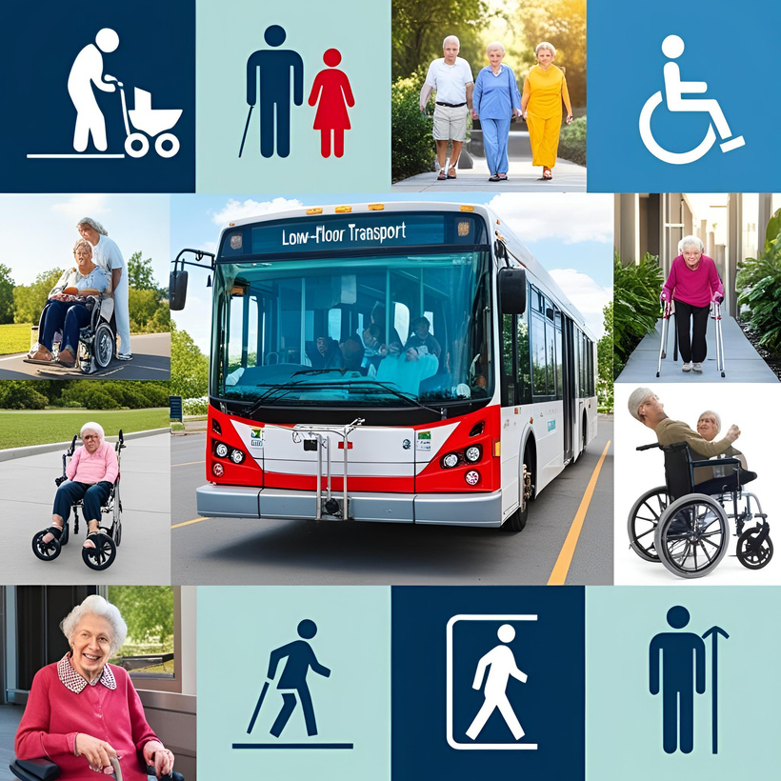
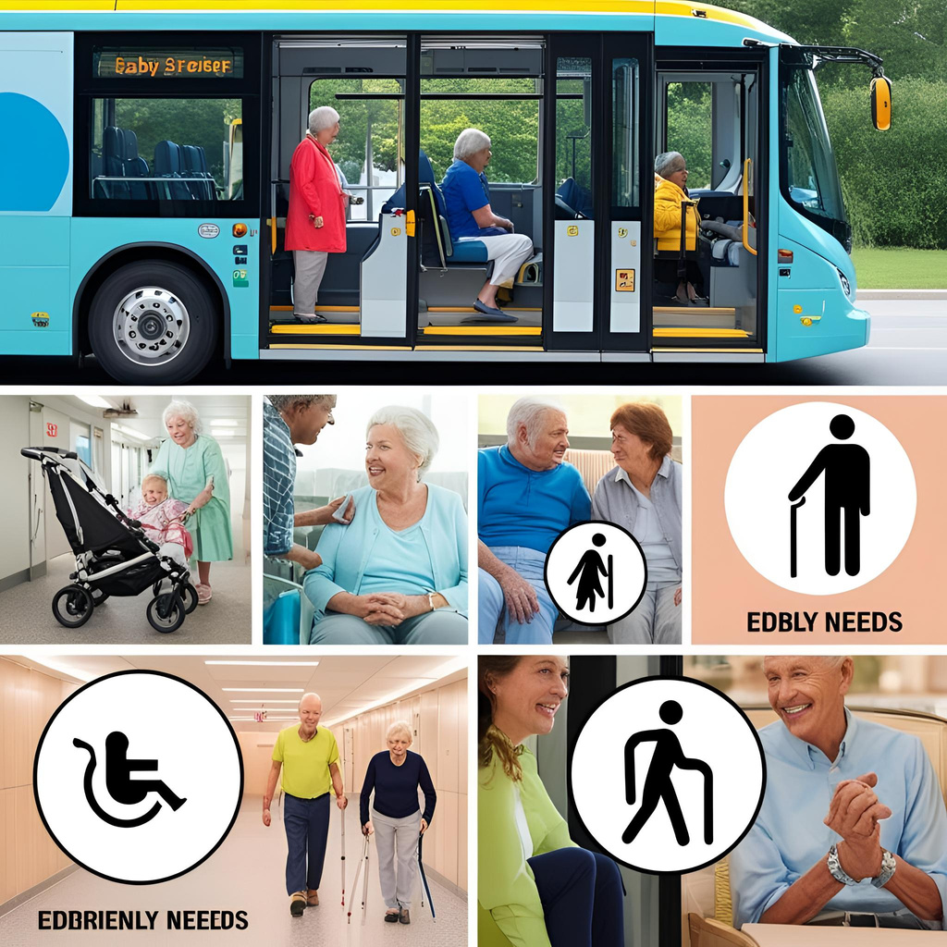
Чому безбар'єрність – це важливо для кожного?
Безбар'єрність – це не лише для "особливих" людей, це про комфорт для всіх нас.
Мама з дитячим візком, літня людина, людина з травмою ноги (тимчасова інвалідність), кур'єр з великою сумкою – всі вони оцінять пандуси, зручні ліфти та зрозумілі вказівники.
Комфорт і безпека: Коли середовище безбар'єрне, воно стає безпечнішим та зручнішим для всіх. Менше ризиків травм, більше можливостей для самостійності.
Рівні можливості: Безбар'єрність дає кожній людині можливість навчатися, працювати, відпочивати та почуватися повноцінним членом суспільства, незалежно від її фізичних чи інших особливостей. Це допомагає розкрити потенціал кожного.
Справедливість: Це про право кожного на рівний доступ до всіх сфер життя.
Приклад: Низькопідлоговий автобус зручний не тільки для людини на кріслі колісному, а й для батьків з візочками, літніх людей, людей з валізами.

Slide 4
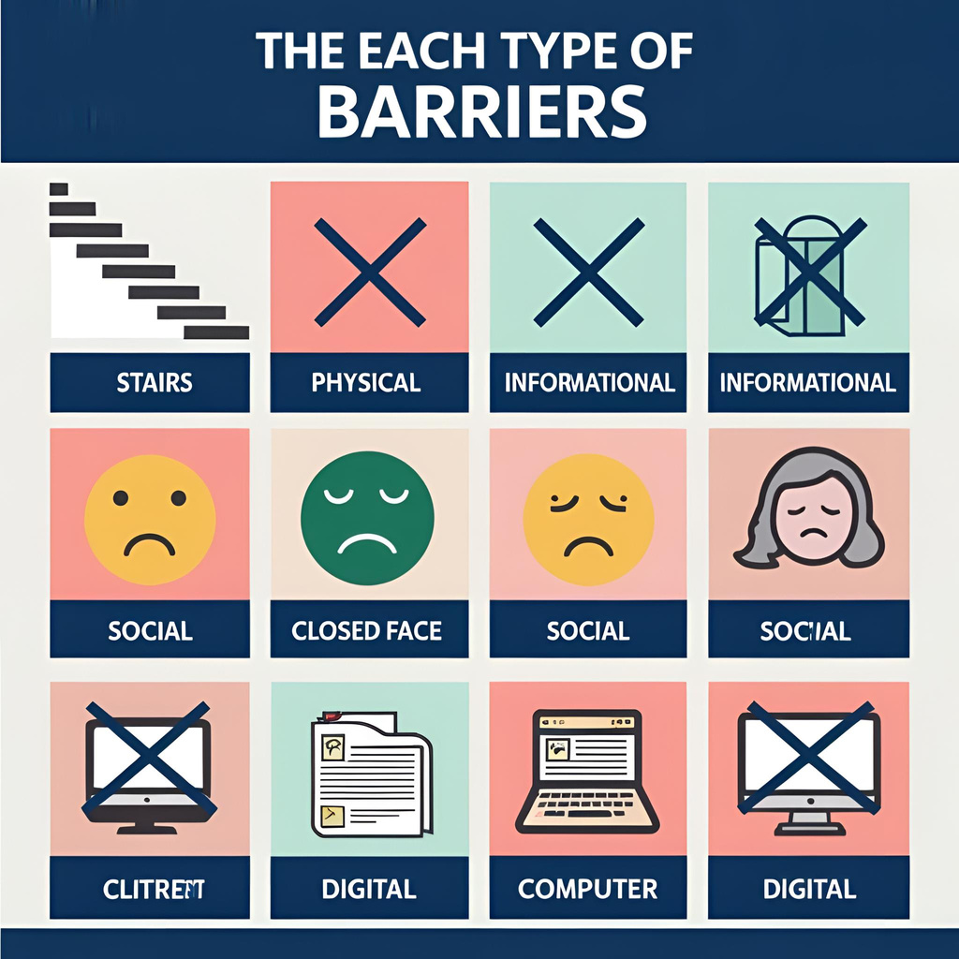
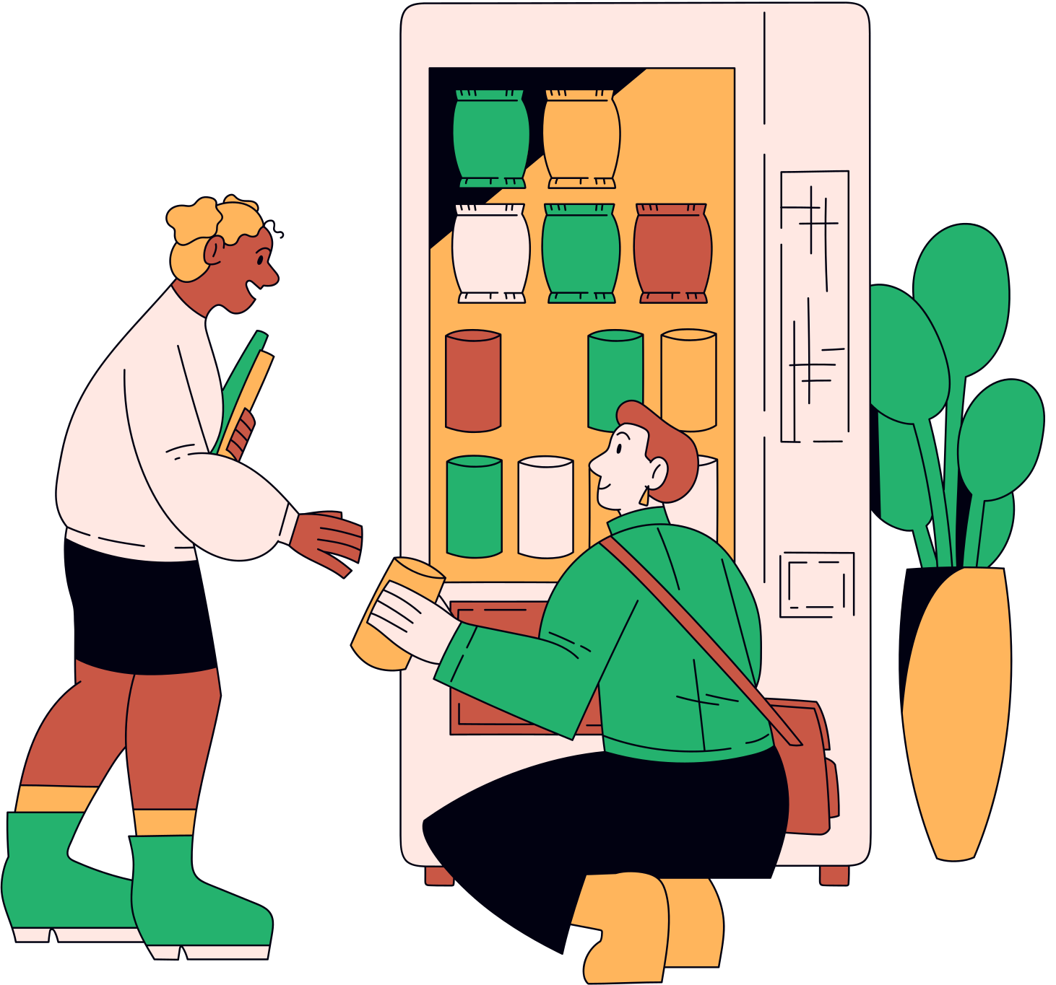
Види бар'єрів: Що нам заважає?
Фізичні бар'єри: Це те, що ми бачимо – сходи без пандусів, високі бордюри, відсутність ліфтів, вузькі двері. Вони обмежують рух.
Інформаційні бар'єри: Це відсутність інформації у доступному форматі – наприклад, оголошення без дублювання шрифтом Брайля для людей з порушеннями зору, відсутність сурдоперекладу для людей з порушеннями слуху, складна мова офіційних документів.
Суспільні (ставленнєві) бар'єри: Це найскладніші бар'єри, які існують у свідомості людей – стереотипи, упередження, дискримінація, ігнорування, булінг. Наприклад, коли вважають, що людина з інвалідністю "нічого не може", або уникають спілкування з нею.
Цифрові бар'єри: Це недоступність вебсайтів, мобільних додатків для людей, які використовують спеціальні технології (наприклад, програми для читання екрана).
Приклад: Якщо людина на кріслі колісному не може потрапити в кінотеатр – це фізичний бар'єр. Якщо на сайті кінотеатру немає інформації про доступність – це інформаційний бар'єр. Якщо на людину в кріслі колісному дивляться з жалістю або зневагою – це ставленнєвий бар'єр.

Slide 5
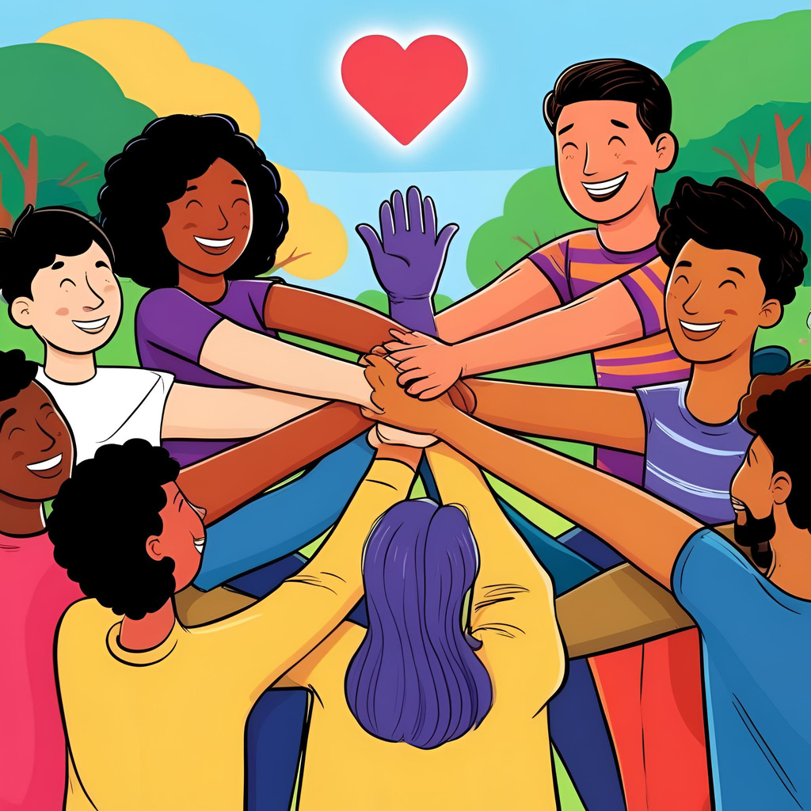
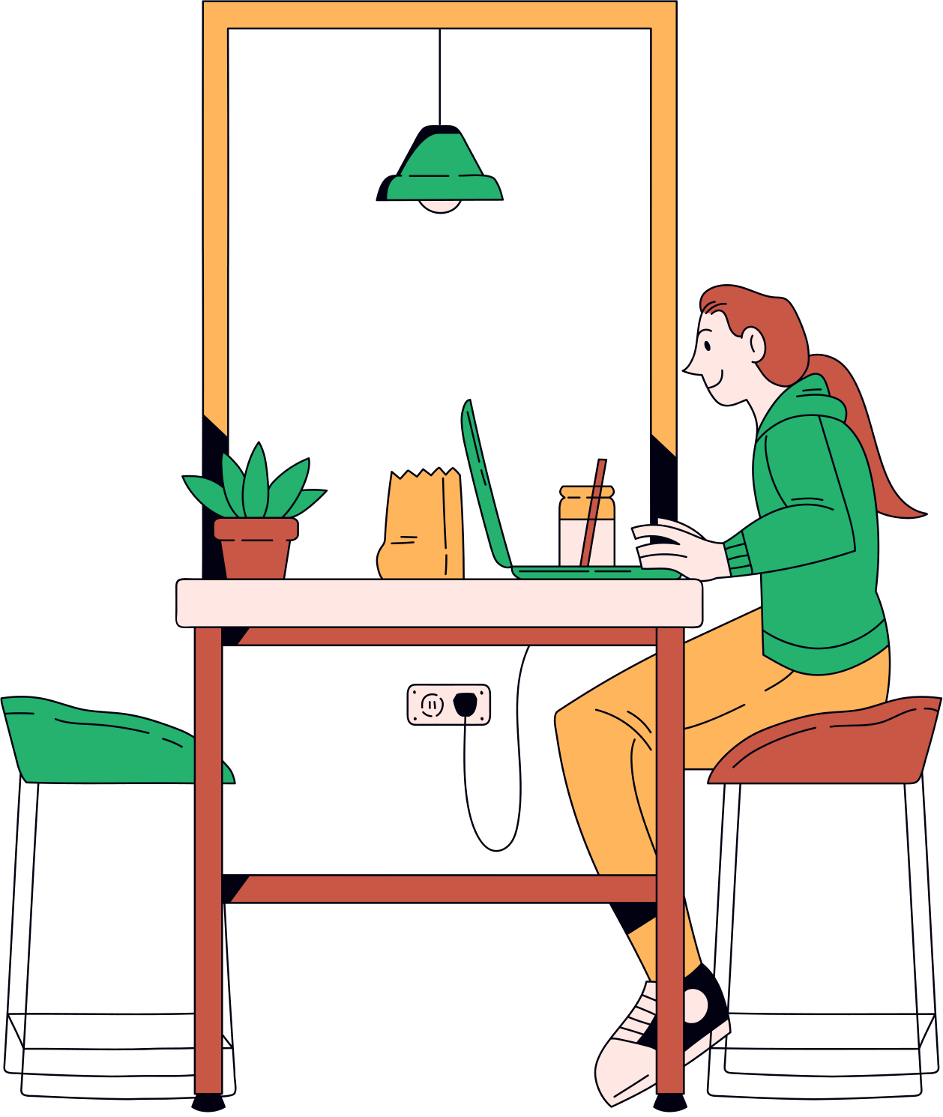
Як ти можеш сприяти безбар'єрності?
Кожен з нас – архітектор безбар'єрного майбутнього.
Пам'ятай, що всі люди різні, але мають однакові права.
Будь відкритим до спілкування, не роби висновків про людину за її зовнішністю чи особливостями.
Не дражни, не ображай, не висміюй тих, хто відрізняється від тебе. Завжди стався до інших так, як хочеш, щоб ставилися до тебе.
Пропонуй допомогу, якщо бачиш, що вона потрібна, але завжди запитуй: "Чи потрібна вам допомога?" і як саме її надати. Не допомагай без дозволу.
Звертай увагу, чи не перешкоджають твої дії комусь (наприклад, чи не залишаєш ти самокат посеред тротуару, захаращуючи прохід).
Розкажи друзям та родині про безбар'єрність. Чим більше людей розумітимуть її важливість, тим швидше наше суспільство стане інклюзивним.
Уникай образливих слів, що стосуються людей з інвалідністю. Наприклад, "людина з інвалідністю" замість "інвалід", "людина на кріслі колісному" замість "візочник".
Приклад: Якщо ти бачиш, як хтось з труднощами відкриває двері, запитай: "Чи можу я вам допомогти?"

Slide 6
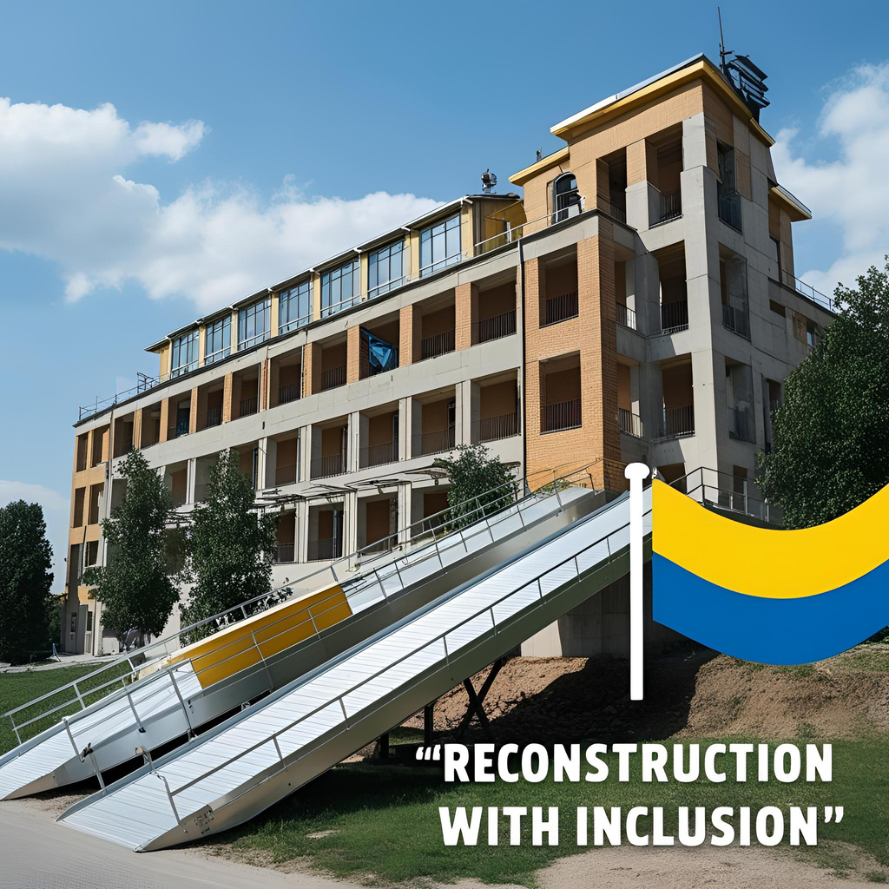
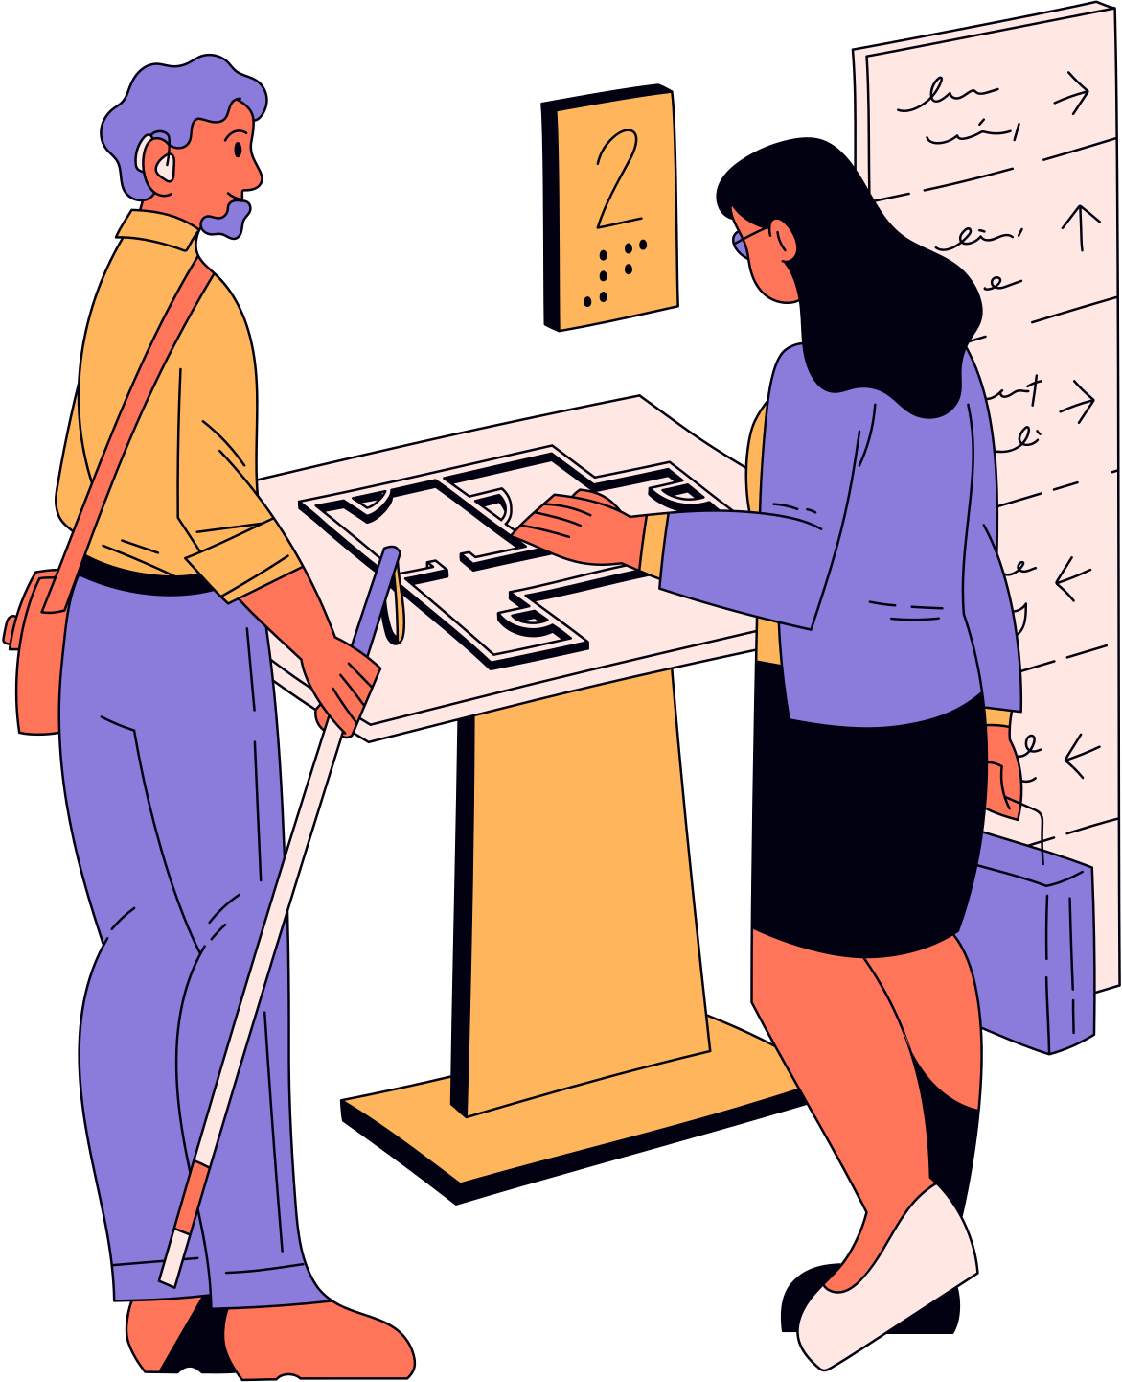
Безбар'єрність в умовах війни
Війна посилює потребу в безбар'єрності.
На жаль, війна призводить до того, що багато наших захисників та цивільних отримують травми, які змінюють їхні можливості (втрата кінцівок, порушення зору/слуху тощо).
Для них надзвичайно важливо мати доступ до реабілітаційних центрів, безбар'єрного середовища, щоб повернутися до повноцінного життя.
Важливо бути чуйними та підтримувати людей, які пережили травматичні події. Розуміти, що не всі рани видно.
Коли ми будемо відбудовувати нашу країну, ми повинні будувати її одразу безбар'єрною, з урахуванням потреб усіх людей. Це шанс створити краще суспільство.
Приклад: Проєкти з відбудови зруйнованих освітніх закладів повинні одразу включати пандуси, широкі дверні прорізи, ліфти для всіх учасників освітнього процесу.

